Slide 1
东软睿道内部公开
文件编号： D000-
Java Web编程技术
版本：3.6.0-0.0.0
第3章 Servlet会话跟踪
东软睿道教育信息技术有限公司
(版权所有，翻版必究)
Copyright © Neusoft Educational Information Technology Co., Ltd
All Rights Reserved

Slide 2
本章教学目标
理解HTTP协议的无状态性
了解什么是会话跟踪，
了解Web开发中会话跟踪技术的几种解决方案
理解Cookie技术的会话跟踪原理
掌握Cookie对象的创建、主要方法及使用
理解Session技术的会话跟踪原理
掌握HttpSession对象的生命周期和用法
理解URL重写技术的会话跟踪原理，掌握URL重写技术的使用
理解隐藏表单域的会话跟踪原理，了解隐藏表单域的使用

Slide 3
本章教学内容
节 | 知识点 | 掌握程度 | 教学形式 | 对应微课
Cookie | 会话跟踪技术简介 | 理解 | 线下 | 会话跟踪技术简介
 | Cookie简介 | 掌握 | 线下 | Cookie简介
 | 存储Cookie会话数据 | 掌握 | 线下 | 存储Cookie会话数据
 | 获取Cookie会话数据 | 掌握 | 线下 | 获取Cookie会话数据
 | Cookie访问路径 | 掌握 | 线下 | Cookie访问路径
 | Cookie存活时间 | 掌握 | 线下 | Cookie存活时间
 | Cookie的局限性 | 了解 | 线下 | Cookie的局限性
Session | Session简介 | 理解 | 线下 | Session简介
 | Session工作原理 | 理解 | 线下 | Session工作原理
 | 获取HttpSession对象 | 掌握 | 线下 | 获取HttpSession对象
 | HttpSession接口的方法 | 掌握 | 线下 | HttpSession接口的方法
 | Session存取数据 | 掌握 | 线下 | Session存取数据
 | Session生命周期 | 掌握 | 线下 | Session生命周期
其它会话跟踪技术 | URL重写技术简介 | 掌握 | 线下 | URL重写技术简介
 | URL重写实现方法 | 掌握 | 线下 | URL重写实现方法
 | URL重写注意事项 | 掌握 | 线下 | URL重写注意事项
 | 隐藏表单域 | 掌握 | 线下 | 隐藏表单域

Slide 4
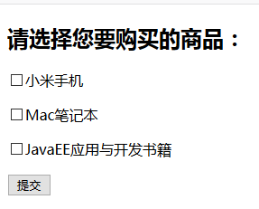
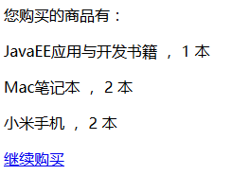

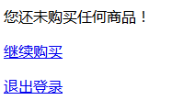
本章项目实战任务
本章实战任务将完成“Session购物车” ，具体任务如下：
1、使用Session技术验证用户是否登录；
2、完成显示商品、添加商品到购物车、查看购物车功能；
3、完成退出登录功能；

Slide 5
01
Cookie
02
Session
03
其它会话技术
04
本章实战项目任务实现

Slide 6
会话跟踪技术简介
什么是会话？
会话可简单理解为：打开浏览器 -> 访问一些服务器内容 -> 关闭浏览器，整个过程称之为一个会话。
会话过程中要解决的问题？
HTTP 是一种“无状态”协议,每个用户在使用浏览器与服务器进行会话的过程中，不可避免各自会产生一些数据，服务器要想办法为每个用户保存这些数据：
如用户登录场景，当不同的用户登录系统后，我们如何在主页面显示不同的用户名？
购物场景：打开浏览器 -> 浏览商品列表 -> 加入购物车(把商品信息保存下来) -> 关闭浏览器；
这些数据保存在Request或ServletContext中行不行？
request域对象、context域对象是用来实现项目资源之间的数据共享

Slide 7
会话跟踪技术简介
会话跟踪技术是一种在客户端与服务器间保持HTTP状态的解决方案，管理浏览器客户端和服务器端之间会话过程中产生的会话数据。
从开发角度考虑，是使上一次请求所传递的数据能够维持状态到下一次请求，并且辨认出是否相同的客户端所发送出来的。
会话跟踪技术的解决方案主要分为以下几种：
Cookie技术
Session技术
URL重写技术
隐藏表单域技术

Slide 8
Cookie简介
Cookie技术是一种在客户端保持会话跟踪的解决方案，会话数据保存在客户端浏览器。
Cookie在用户第一次访问服务器时，由服务器通过响应头的方式发送给客户端浏览器；当用户再次向服务器发送请求时会附带上这些文本信息。
在使用Cookie时，要保证客户端浏览器接受Cookie。
Servlet
浏览器
服务器
Set-Cookie: name=张三
Set-Cookie2: name=张三
servlet
cookie: name=张三
cookie: name=张三
name=张三
浏览器缓存区

Slide 9

存储Cookie会话数据
javax.servlet.http.Cookie类，用于存储会话数据，存储过程如下
1、构造Cookie对象
Cookie(java.lang.String name, java.lang.String value);
2、设置cookie
void setPath(java.lang.String uri)：设置cookie的有效访问路径。
void setMaxAge(int expiry) ： 设置cookie的有效时间
正整数：时间若为正整数，表示其存活的秒数；
负整数：表示其为临时Cookie，数据保存浏览器的内存中，浏览器关闭cookie就丢失了！
零：表示通知浏览器删除相应的Cookie。
void setValue(java.lang.String newValue) ：设置cookie的值
Cookie数据类型只能保存非中文字符串类型的。可以保存多个cookie，但是浏览器一般只允许存放300个Cookie，每个站点最多存放20个Cookie，每个Cookie的大小限制为4KB。
3、将Cookie对象响应给客户端浏览器，存储在客户端机器上。
void response.addCookie(Cookie cookie) : 发送cookie
示例代码：
ch03-cookie/CookieStorageServlet
讲师演示讲解

Slide 10
获取Cookie会话数据
存储在客户端的Cookie，通过HttpServletRequest对象的getCookies()方法获取，该方法返回所访问网站的所有Cookie的对象数组，遍历该数组可以获得各个Cookie对象。
示例代码：
ch03-cookie/CookieGetServlet
Cookie[] cookies = request.getCookie();
if(cookies != null)
for(Cookie c : cookies){
out.println("属性名：" + c.getName());
out.println("属性值" + c.getValue());
}
讲师演示讲解

Slide 11
Cookie访问路径
在默认情况下，创建Cookie时没有设置路径，该Cookie只能被当前目录及子目录应用访问。Cookie的setPath()方法可以重新指定其访问路径，例如：将其设置为在某个应用下的某个路径共享，或者在同一服务器内的所有应用共享。
void setPath(java.lang.String uri)：设置cookie的有效访问路径。
有效路径指的是cookie的有效路径保存在哪里，那么浏览器在有效路径下访问服务器时就会带着cookie信息，否则不带cookie信息。
示例：
设置Cookie在某个应用下的访问路径
name.setPath("/ch03/shopping/");
设置Cookie在服务器下所有应用的访问路径
name.setPath("/");
示例代码：
ch03-cookie/CookieStorageServlet、CookieGetServlet、ShoppingCookieGetServlet
讲师演示讲解

Slide 12
Cookie存活时间
Cookie有一定的存活时间，不会在客户端一直保存,默认情况下，Cookie保存在浏览器内存中，在浏览器关闭时失效，这种Cookie也称为会话Cookie,若要使Cookie较长时间的保存在磁盘上，可以通过Cookie对象的setMaxAge()方法设置其存活时间。
Cookie对象可以通过setMaxAge()方法设置其存活时间，时间以秒为单位;
void setMaxAge(int expiry);
时间若为正整数，表示其存活的秒数；
时间若为负数，表示其为临时Cookie；
时间若为0，表示通知浏览器删除相应的Cookie，删除cookie时，path必须一致，否则不会删除;
例如：
name.setMaxAge(7*24*60*60);
name.setMaxAge(0)删除Cookie
示例代码：
ch03-cookie/CookieStorageServlet
讲师演示讲解

Slide 13
Cookie的局限性
Cookie的缺点主要集中在其安全性和隐私保护上，主要包括以下几种：
Cookie可能被禁用，当用户非常注重个人隐私保护时，很可能会禁用浏览器的Cookie功能；
Cookie可能被删除，因为每个Cookie都是硬盘上的一个文件，因此很有可能被用户删除；
Cookie的大小和个数受限，不同浏览器有所区别，基本上单个Cookie保存的数据不能超过4095个字节，50个/每个域名；
Cookie安全性不够高，所有的Cookie都是以纯文本的形式记录于文件中，因此如果要保存用户名密码等信息时，最好事先经过加密处理。

Slide 14

课堂练习（10分钟）
1、使用Cookie记录用户最近一次访问时间，并显示用户上次访问的时间。
参考答案：
ch03-ktlx01/CookieExampleServlet

Slide 15
01
Cookie
02
Session
03
其它会话技术
04
本章实战项目任务实现

Slide 16
Session简介
Session是指使用HttpSession对象实现会话跟踪的技术，是一种在服务器端保持会话跟踪的解决方案。
HttpSession对象是javax.servlet.http.HttpSession接口的实例，也称为会话对象。
HttpSession对象会在用户第一次访问服务器时由容器创建（注意只有访问JSP、Servlet等程序时才会创建，只访问HTML、IMAGE等静态资源并不会创建），当用户调用其失效方法（invalidate()方法）或超过其最大不活动时间时会失效。在此期间，用户与服务器之间的多次请求都属于同一个会话。
Session和Cookie的主要区别在于：
Cookie是把用户的数据写给用户的浏览器。
Session技术把用户的数据写到用户独占的session中。

Slide 17
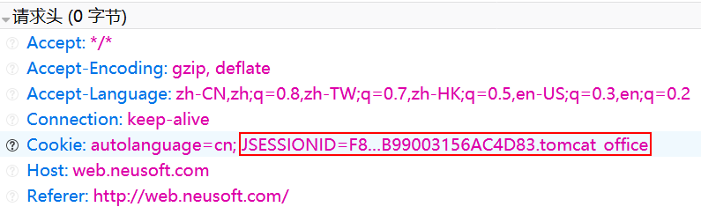
Session工作原理
服务器在创建会话对象时，会为其分配一个唯一的会话标识——SessionId，以“JSESSIONID”的属性名保存在客户端Cookie中，在用户随后的请求中，服务器通过读取Cookie中的JSESSIONID属性值来识别不同的用户，从而实现对每个用户的会话跟踪。

Slide 18
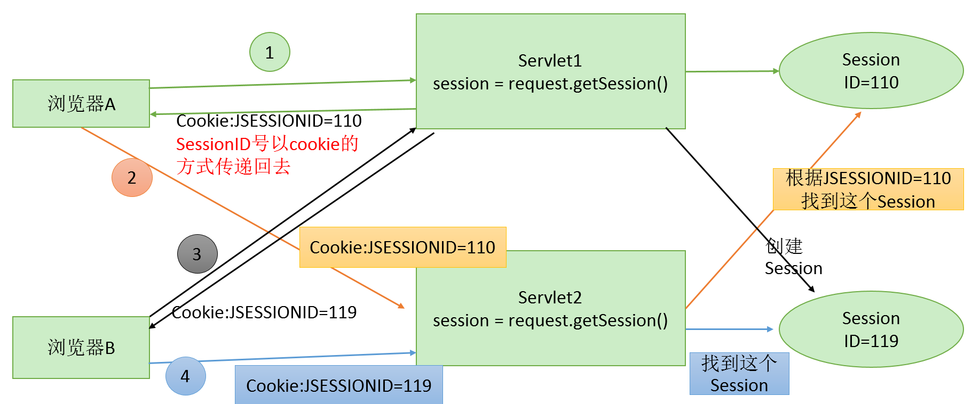
Session工作原理
通过下图理解Session的工作原理：

Slide 19
获取HttpSession对象
HttpServletRequest接口提供了获取HttpSession对象的方法：
获取HttpSession对象
HttpSession session = request.getSession();
HttpSession session = request.getSession(true);
创建或获取session对象。没有匹配的session编号，自动创建新的session对象；
HttpSession session = request.getSession(false);
获取session对象，如果没有匹配的session编号，返回null；
session的创建时机是在程序中第一次执行request.getSession() 服务器才会创建session。
方法 | 描述
getSession() | 获取与客户端请求关联的当前的有效的Session，若没有Session关联则新建一个
getSession(boolean create) | 获取与客户端请求关联的当前的有效的Session，若没有Session关联，当参数为真时，Session被新建，为假时，返回空值

Slide 20
HttpSession接口的方法
HttpSession接口提供了存取会话域属性和管理会话生命周期的方法：
方法 | 描述
void setAttribute(String key,Object value) | 以key/value的形式将对象保存在HttpSession对象中
Object getAttribute(String key) | 通过key获取对象值
void removeAttribute(String key) | 从HttpSession对象中删除指定名称key所对应的对象
void invalidate() | 设置HttpSession对象失效
void setMaxInactiveInterval(int interval) | 设定HttpSession对象的非活动时间(以秒为单位)，若超过这个时间，HttpSession对象将会失效
int getMaxInactiveInterval() | 获取HttpSession对象的有效非活动时间(以秒为单位)
String getId() | 获取HttpSession对象标识sessionid
long getCreationTime() | 获取HttpSession对象产生的时间，单位是毫秒
long getLastAccessedTime() | 获取用户最后通过这个HttpSession对象送出请求的时间

Slide 21
Session存取数据
存储会话域属性
session.setAttribute("username"," neuedu ");
会话域中获取属性值
String uname = (String)session.getAttribute("username");
会话域中删除属性
session.removeAttribute("username");
用户登录示例：
当用户当用户登录成功后，将用户信息存储到session中，并重定向到主页面显示用户信息。
示例代码：
ch03-session\login.html、LoginServlet、IndexServlet
讲师演示讲解

Slide 22
课堂练习（30分钟）
1、使用Session对象完成对index页面的权限验证，如果用户没有登录则跳转到login.html登录页面。
参考答案：
ch03-ktlx02/login.html、IndexServlet

Slide 23
Session生命周期
Session失效时间
session具有一定声生命周期，如果session超过会话的最大不活动时间，会话自动失效，会话的最大不活动时间指会话超过此时间段不进行任何操作；
设置Session的失效时间
方法1：在工程的web.xml中配置session的生命周期，单位为分钟；
<session-config> <session-timeout>15</session-timeout> </session-config>
方法2：在程序硬编码设置
session.setMaxInactiveInterval(30 * 60);//设置单位为秒，设置为-1永不过期；
方法3：在Tomcat安装目录下conf/web.xml中配置（Web容器级别）
<session-config> <session-timeout>15</session-timeout> </session-config>
手动销毁Session
可以通过调用invalidate()方法立即清除会话对象及其所有会话域属性，同时响应客户端浏览器清除Cookie中的JSESSIONID，在实际应用中，此方法多用来实现系统的“安全退出”功能。
示例代码：
ch03-session/index、LoginServlet、IndexServlet、LogoutServlet

Slide 24
课堂练习（5分钟）
1、实习用户退出登录功能。

Slide 25
01
Cookie
02
Session
03
其它会话技术
04
本章实战项目任务实现

Slide 26
URL重写技术简介
URL重写技术是实现动态网站会话跟踪的重要保障。在实际应用中，当客户端浏览器禁用Cookie后的session处理，当不能确定客户端浏览器是否支持Cookie的情况下，使用URL重写技术可以对请求的URL地址追加会话标识，从而实现用户的会话跟踪功能。
例如，对于如下格式的请求地址：
http://localhost:8080/Demo/EncodeURLServlet
经过URL重写后，地址格式变为：
http://localhost:8080/Demo/EncodeURLServlet;jsessionid=24666BB458B4E0A68068CC49A97FC4A9
其中：“jsessionid”即为追加的会话标识，服务器即通过它来识别跟踪某个用户的访问。

Slide 27
URL重写实现方法
URL重写通过HttpServletResponse的encodeURL()方法和encodeRedirectURL()方法实现。
encodeURL()方法可以对任意请求的URL进行重写。
encodeRedirectURL()方法主要对使用sendRedirect()方法的URL进行重写。
URL重写方法根据请求信息中是否包含“Set-Cookie”请求头来决定是否进行URL重写，若包含该请求头，会将URL原样输出；若不包含，则会将会话标识重写到URL中。
encodeURL()方法的使用
out.print("<a href=’"+ response.encodeURL("EncodeURLServlet") +"’>链接请求</a>">
encodeRedirectURL()方法的使用
response.sendRedirect(response.encodeRedirectURL("EncodeURLServlet"));
示例代码:
禁用浏览器接受Cookie
ch03-session/UrlRewriterServlet、UrlRewriterServlet、 UrlRewriterResultServlet

Slide 28
URL重写注意事项
URL重写技术应用注意事项：
如果应用需要使用URL重写，那么必须对应用的所有请求（包括所有的超链接、表单的action属性值和重定向地址）都进行重写，从而将jsessionid维持下来；
由于浏览器对URL地址长度的限制，特别是在对含有查询参数的GET请求进行URL重写时，需要注意其总长度；
由于静态页面不能进行会话标识的传递，因此所有的URL地址都必须为动态请求地址。

Slide 29
课堂练习（5分钟）
1、禁用客户端浏览器Cookie,使用URL重写技术，修改用户登录显示用户信息功能；
参考答案：
ch03-ktlx02\LoginServlet

Slide 30
隐藏表单域
利用Form表单的隐藏表单域，在用户无法从页面显示看到隐藏标识的情况下，将标识随请求一起传送给服务器处理，从而实现会话的跟踪。
在Form表单中定义隐藏域
<input type="hidden" name="userID" value="10010">
在服务器端通过HttpServletRequest对象获取隐藏域的值
String flag = request.getParameter("userID");
应用场景举例：通过隐藏表单域配合Session防止表单重复提交。
在服务器端生产一个Token(令牌)，同时在Session域中保存这个Token，然后在Form表单中使用隐藏域来存储这个Token，表单提交时这个Token一起提交到服务器端，在服务器端判断提交的Token与服务器端生成的Token是否一致，如果不一致，那就是重复提交了，此时服务器端就可以不处理重复提交的表单。如果相同则处理表单提交，处理完后清除当前用户的Session域中存储的Token(令牌)。
后续学习JSP后在具体讲解实现。
Notes:
由于使用隐藏表单域进行会话跟踪的基本前提是只能通过Form表单来传递标识信息，因此在实际应用中并不常用。

Slide 31
01
Cookie
02
Session
03
其它会话技术
04
本章实战项目任务实现

Slide 32
本章实战项目任务实现
本章实战任务将完成Session购物车功能，具体实现流程如下：
1、编写登录页面Login.html、商品显示页面productList.html;
2、编写登录的LoginServlet，模拟用户民密码身份验证，并将登录信息存储到Session中；
3、编写添加商品到购物车的Servlet（ShoppingCarServlet），进行购物车的创建、获取、添加商品的功能；
4、编写显示Session购物车的Servlet（ShoppingListServlet），并进行登录身份验证；
5、编写推出登录Servlet（LogoutServlet）；
6、所有的超链接、重定向都使用URL重写技术，进行重写；
示例代码：
ch03-project
讲师演示讲解

Slide 33
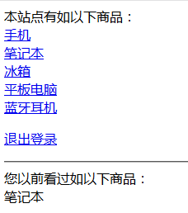
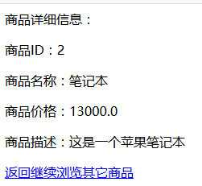
课后作业
必做任务
1、基于本章项目任务，使用Cookie技术增加“记录并显示用户浏览商品记录“功能，具体要求如下：
将商品显示页面productList.html修改由servlet实现；
点击购买的商品后，跳转到商品详情显示页面；
记住用户浏览过的商品，并在商品列表页面中显示；
参考答案
ch03-khzy01
Notes:
课堂笔记：

Slide 34
课后作业
选做任务
当浏览过的数量超过最大值限度时，最以下一个商品被挤下去
当浏览过的商品本身就在浏览记录中，显示列表将其从中间移到最上面。
线上任务
在线学习《Java核心技术》课程中I/O技术章节
Notes:
课堂笔记：

